Slide 1
Kibeho Objawienia Maryjne

Slide 3
Ewangelizacja Afryki:
1/ Czasy apostolskie do VII w.
2/ Od XV/XVI w. Zachód Afryki
3/ od 1868 r. Misja Ojców Białych

Slide 4
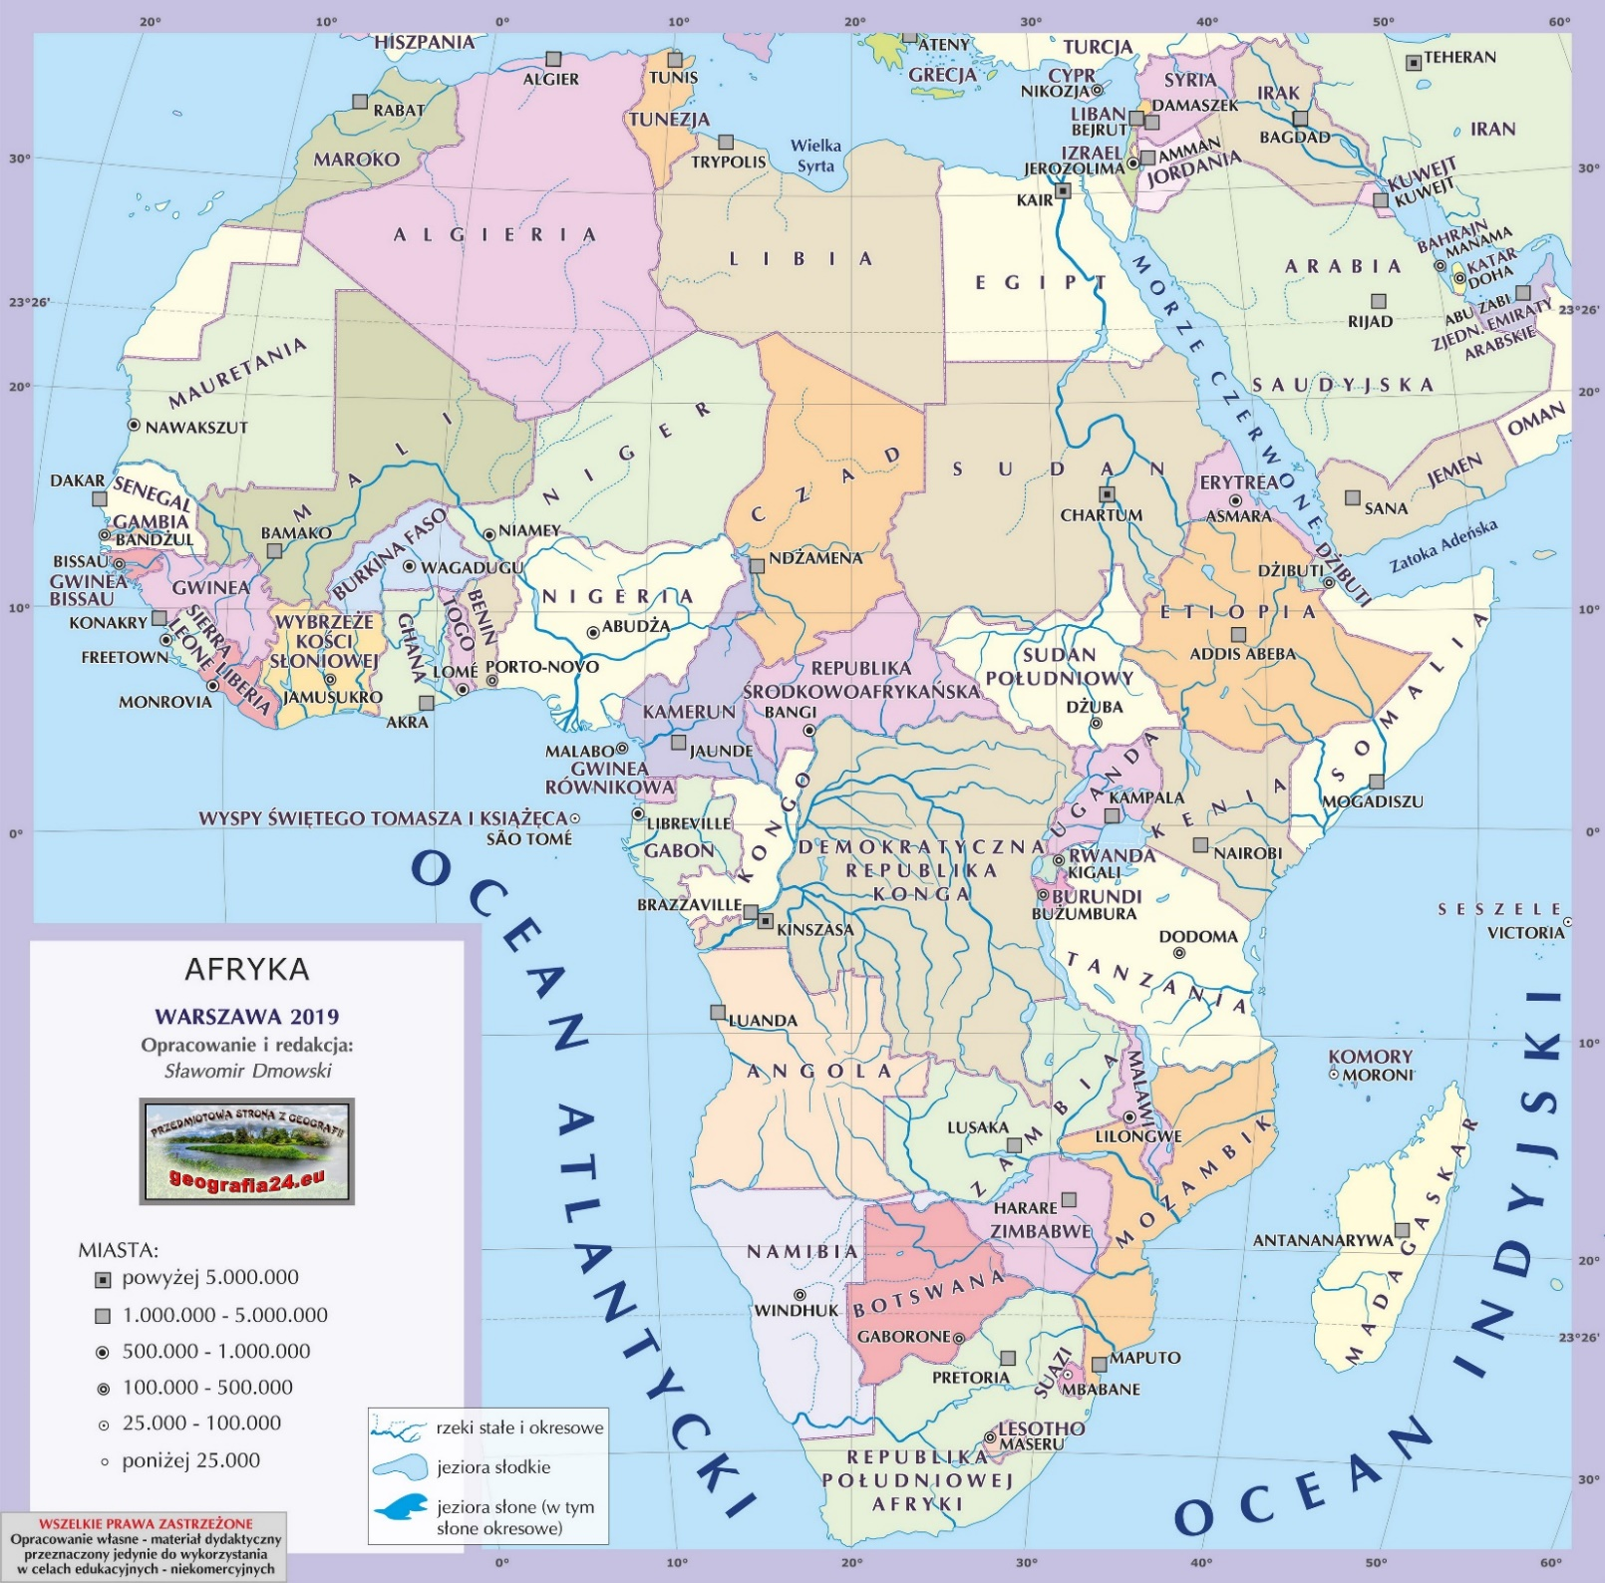

Slide 5
Kard. fr. Charles Lavigerie († 1892) 1868, Ojcowie Biali, Zgromadzenie Misjonarzy

Slide 7
Plemiona :
1. Hutu 89 % (rolnicy)
2. Tutsi 10 % (pasterze)
3. Abatwa 1 % (zajmują się łowiectwem, zbieractwem, garncarstwem …)

Slide 8
Kibeho, Refektarz w Gimnazjum dziewcząt 28.11.1981,g.12.35

Slide 9
Matka Słowa

Slide 10
Objawienia: 1. Publicznne (Biblia, Tradycja ustna) 2. prywatne

Slide 11
Objawienia Publiczne –
Orzeczenia Kościoła niemylne; charyzmat prawdy (dogmat Sob. Vat. I (18.07.1870; sensus fidei):
- wiara
- moralność

Slide 12
Kryteria prawdziwości:
1/ wystarczająca informacja
2/ zgodność z Obj. Publicznymi
3/ przejrzystość
4/ znaki
5/ opinia ekspertów
6/ owoce
7/ Positio Ecclesiae

Slide 13
Temat (przedmiot objawień prywatnych) :
1/ Chrystus
2/ Maryja
3/ Aniołowie
4/ święci
5/ dusze w czyśćcu cierpiące
6/ szatan
7/ demony
8/ dusze potępione

Slide 14
Źródła objawień prywatnych :
1/ Bóg
2/ szatan

Slide 15
Objawienia prywatne:
- znaki
- Orędzie objawienia

Slide 16
Przekaz prawd :
1/ Zachód – dogmaty
2/ Wschód – ikony

Slide 17
Eleuza XI-XII w./ Sob. Chalc. 451

Slide 18
Eleuza dojrzała, spełniona

Slide 19
Matka Boża Siedmiostrzelna

Slide 20
Matka Boża łagodząca złe serca

Slide 21
Kibeho: Objawienia prywatne: 1/ „publiczne” 28.11.1981-28.11.1989 2/ „prywatne” do 12.01.1999 u Nathalie

Slide 22
Kairos hieros :
Ludobójstwo 1994

Slide 23
Przyczyny ludobójstwa / objawień:
1/ polityczne:
- zewn.: ingerencje mocarstw (minerały…)
- wewn.: etnocentryzm
2/ bieda
3/ psychologia Rwandy

Slide 24
Dowód osobisty
z wpisem plemienia

Slide 26
Czy „Niebo” przegrało
(ewangelizacja 100 lat, objawienia)?
1/ Może by więcej jak milion ludzi by zginęło ?
2/ Może wojna by objęła większy obszar ?
3/ Może wojna by trwała do dziś?

Slide 27
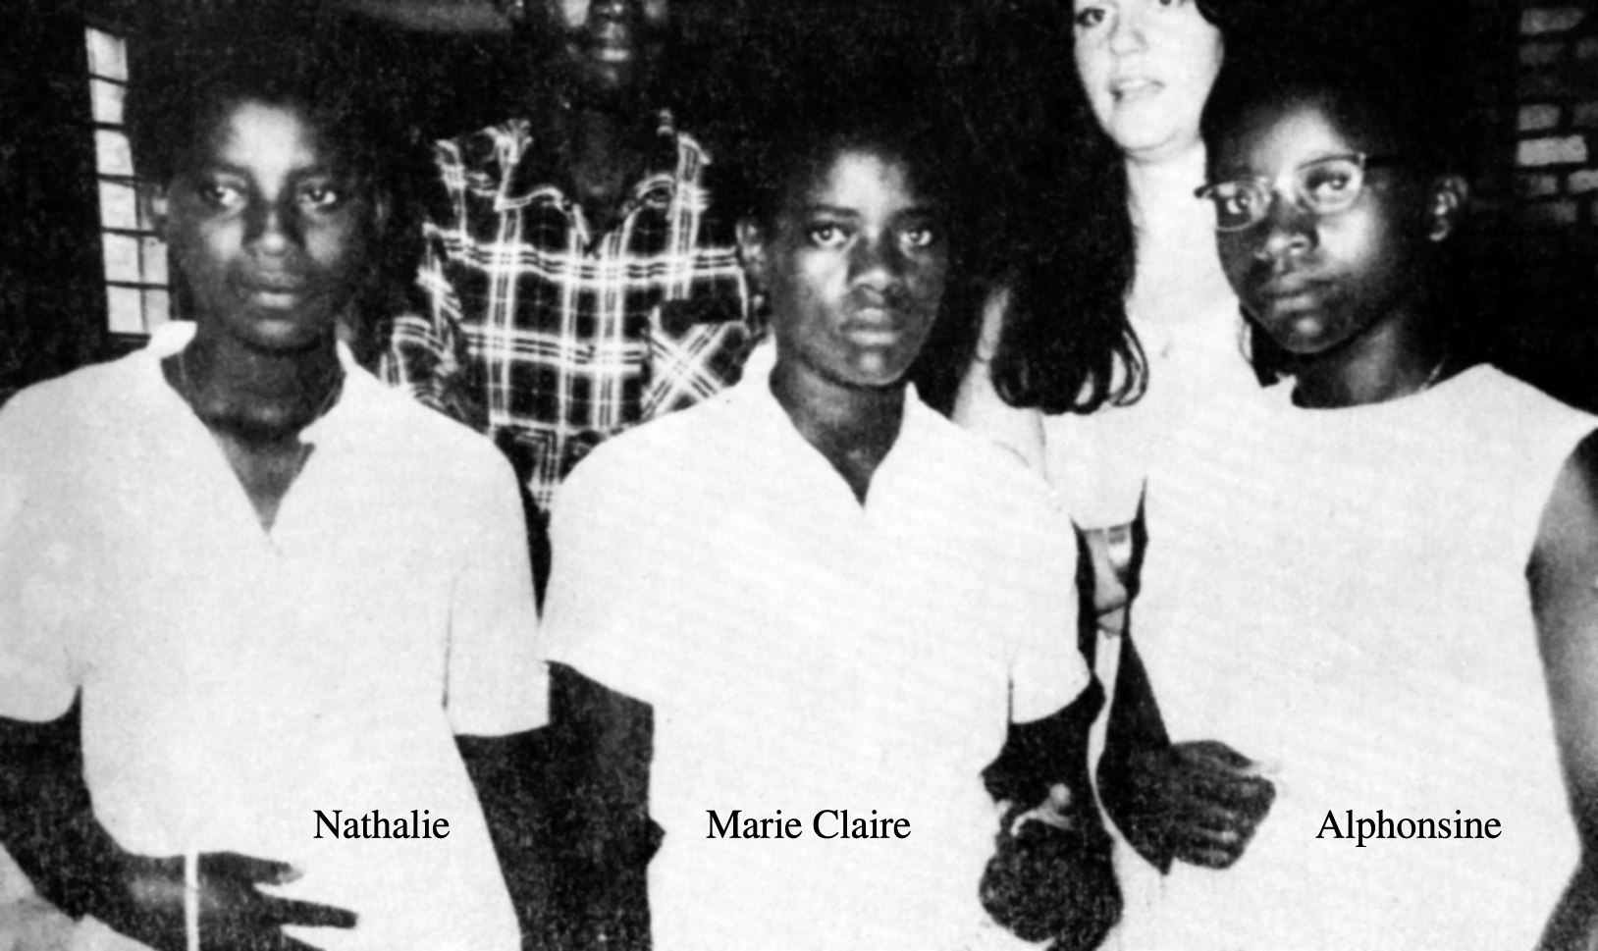

Slide 28
Bp Augustin Misago (+2012)

Slide 29
Alphonsine Siostry Klaryski Kapucynki; Abidżan; 15.07.2006

Slide 30
Alphonsine (Umutima) Wspólnota monastyczna od Betlejem, od Wniebowzięcia NMP i od św. Brunona Mocaiana; diec. Gubbio, Włochy, 28.11.2021

Slide 31
Alphonsine
Wspólnota monastyczna od Betlejem, od Wniebowzięcia NMP i od św. Brunona Mocaiana; diec. Gubbio, Włochy, 28.11.2021

Slide 32
Nathalie Mucamazimphaka

Slide 33
Marie Claire Ślub :22.08.1987

Slide 34
Matka Słowa

Slide 35
Różaniec do 7 Boleści Maryi

Slide 36
Bp Célestin HAKIZIMANA od 24.01.2015

Slide 37
Ogłoszenie Deklaracji 29.06.2001:
1/ Naglący apel do skruchy i nawrócenia serc: „Skruszcie się,
skruszcie się, skruszcie się!”, „Nawróćcie się póki jest jeszcze czas”
2/ Ocena stanu moralnego świata: „Świat postępuje bardzo źle”
3/ Głęboki smutek Dziewicy
4/ „Wiara i niewiara przyjdą niepostrzeżenie”
5/ Cierpienie zbawcze
6/ Módlcie się nieustannie i bez obłudy
7/ Pobożność wobec Maryi
8/ Różaniec do Boleści Dziewicy Maryi
9/ Dziewica pragnie, aby Jej zbudowano kaplicę
10/ Módlcie się bez przerwy za Kościół

Slide 38
„Teraz raduję się
w cierpieniach za was
i ze swej strony w moim ciele dopełniam braki udręk Chrystusa
dla dobra Jego Ciała,
którym jest Kościół”
(Kol 1,24)

Slide 39
Róża różowa

Slide 40
Immaculée Ilibagiza
Pisarka(ur. 1972) – rwandyjska pisarka katolicka z plemienia Tutsi. Autorka słynnej książki (autobiografii) „Ocalona, aby mówić” (2006) o przetrwaniu w czasie ludobójstwa w 1994 roku.

